Slide 1
实验三：LR类语法分析
上机目的：
设计并实现一个LR语法分析器，根据文法生成LR分析表，实现LR分析器的状态转移和语法归约操作，并对输入串进行语法分析。
内容：
（1）了解常用的自底向上语法分析方法
（2）理解LR类分析法的基本原理；掌握LR分析中总控程序的实现方法；
（3）通过设计、编制、调试一个LR分析程序，加深对LR类分析方法的理解，实现对单词序列进行语法检查和结构分析。

Slide 2
实验三：LR类语法分析
基本原理：
采用自底向上的语法分析方法LR(k)方法，根据栈中的符号串和向前查看k个输入符号，就能唯一确定分析器的动作是移进还是归约，以及用哪个产生式进行归约。
上机步骤：
LR分析器的结构
LR分析表的构造

Slide 3
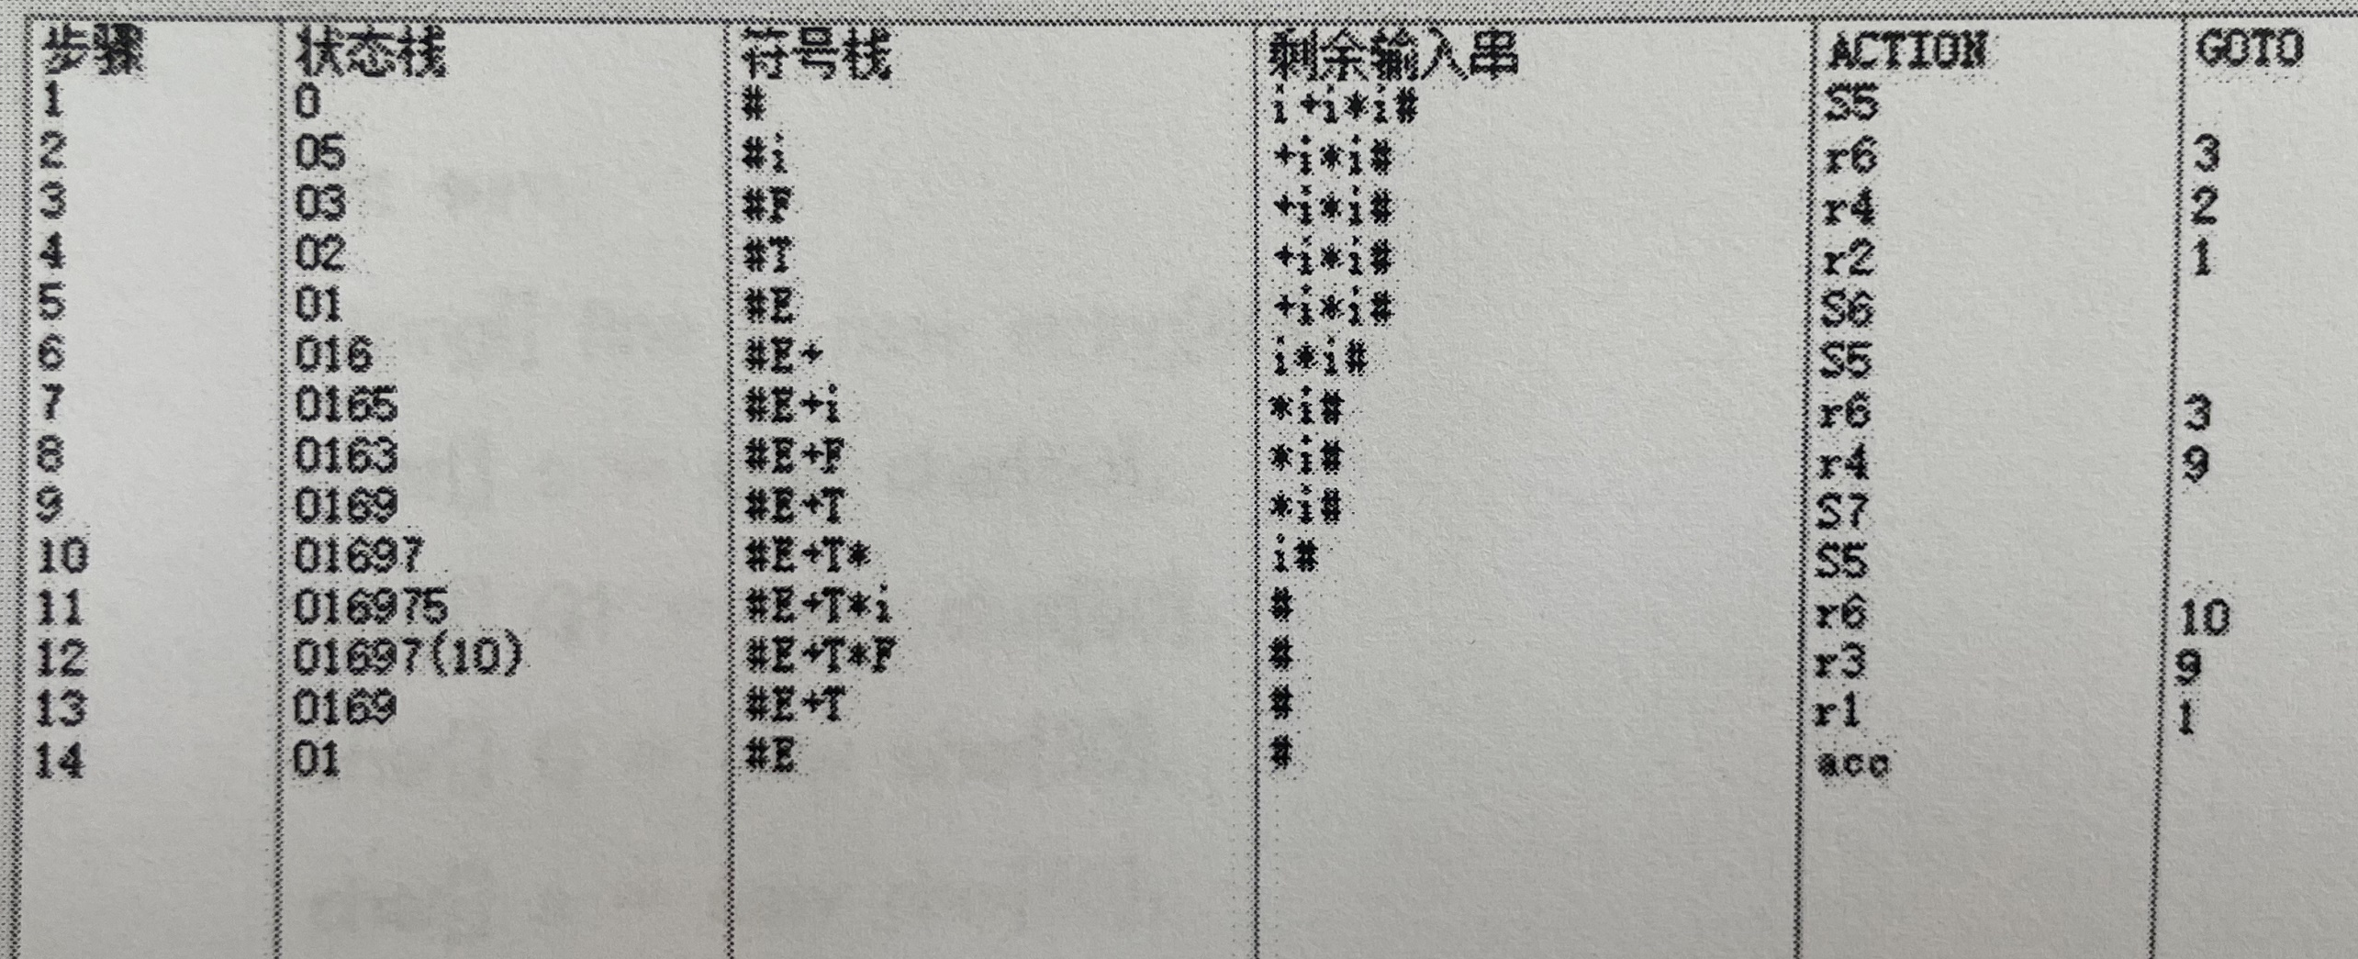
实验三：LR类语法分析
要求：
输入一个符号串，构造LR分析表，编写程序判断该符号串是否是文法的句子，并输出分析推导过程。
1.构造文法的LR(1)分析表
2.能够输入一个符号串
3.输出分析推导过程
4.程序代码及运行结果图

Slide 4
实验三：LR类语法分析
文法
S→E
E→E+T
E→T
T→T*F
T→F
F→(E)
F→i

Slide 5
实验四：语义分析
上机目的：
通过上机实习，加深对语法制导翻译原理的理解，掌握将语法分析所识别的语法范畴变换为某种中间代码的语义翻译方法。
内容：
（1）选用目前普遍采用的语义分析方法—语法制导翻译技术；
（2）语义分析对象重点考虑经过语法分析后已是正确的语法范畴，实习重点是语义子程序；
（3）中间代码选用比较常见的形式，例如四元式、逆波兰式。

Slide 6
实验四：语义分析
基本原理：
语法制导翻译的基本思想：为每个产生式配上一个语义子程序，该子程序描述了一个产生式所对应的翻译工作。这些工作包括：生成中间代码，查填有关的符号表，检查和报错，修改编译程序某些工作变量的值等。在语法分析过程中，每当一个产生或用于匹配式进行归约时，就调用该产生式所对应的语义子程序，以完成既定的翻译任务。
主要的中间代码有：逆波兰、四元式、三元式、简介三元式、树

Slide 7
实验四：语义分析
中缀表达式转后缀表达式（逆波兰式）步骤：
初始化两个栈：一个用于运算符的栈(S1)和一个用于操作数(如数字)的栈(S2)。
从左到右扫描中缀表达式的每个字符。
遇到操作数（如数字）时，直接将其压入操作数栈(S2)。
遇到运算符时，比较其与运算符栈(S1)栈顶运算符的优先级：如果运算符栈(S1)为空，或栈顶运算符为左括号“(”，或者优先级比栈顶运算符的优先级较高，则直接将此运算符压入栈中。
否则，将运算符栈(S1)中栈顶的运算符弹入并压到操作数栈(S2)，再次进行与运算符栈(S1)栈顶运算符的优先级比较。
遇到括号时，如果遇到了左括号“(”，则直接压入运算符栈(S1)。如果遇到右括号“)”，则依次弹出运算符栈(S1)栈顶的运算符，并压入操作数栈(S2)，直到遇到左括号“(”为止，此时将这一对括号丢弃。
重复上述步骤直到表达式的最右边。
将运算符栈(S1)剩余的运算符依次弹出并压入操作数栈(S2)。
拼接操作数栈(S2)中的元素并输出，结果即为中缀表达式所对应的后缀表达式。

Slide 8
实验四：语义分析
逆波兰式计算的步骤：
初始化两个栈：一个用于运算符的栈(S1)和一个用于操作数(如数字)的栈(S2)。
从左到右扫描中缀表达式的每个字符。
遇到操作数（如数字）时，直接将其压入操作数栈(S2)。
遇到运算符时，比较其与运算符栈(S1)栈顶运算符的优先级：如果运算符栈(S1)为空，或栈顶运算符为左括号“(”，或者优先级比栈顶运算符的优先级较高，则直接将此运算符压入栈中。
否则，将运算符栈(S1)中栈顶的运算符弹入并压到操作数栈(S2)，再次进行与运算符栈(S1)栈顶运算符的优先级比较。
遇到括号时，如果遇到了左括号“(”，则直接压入运算符栈(S1)。如果遇到右括号“)”，则依次弹出运算符栈(S1)栈顶的运算符，并压入操作数栈(S2)，直到遇到左括号“(”为止，此时将这一对括号丢弃。
重复上述步骤直到表达式的最右边。
将运算符栈(S1)剩余的运算符依次弹出并压入操作数栈(S2)。
拼接操作数栈(S2)中的元素并输出，结果即为中缀表达式所对应的后缀表达式。

Slide 9
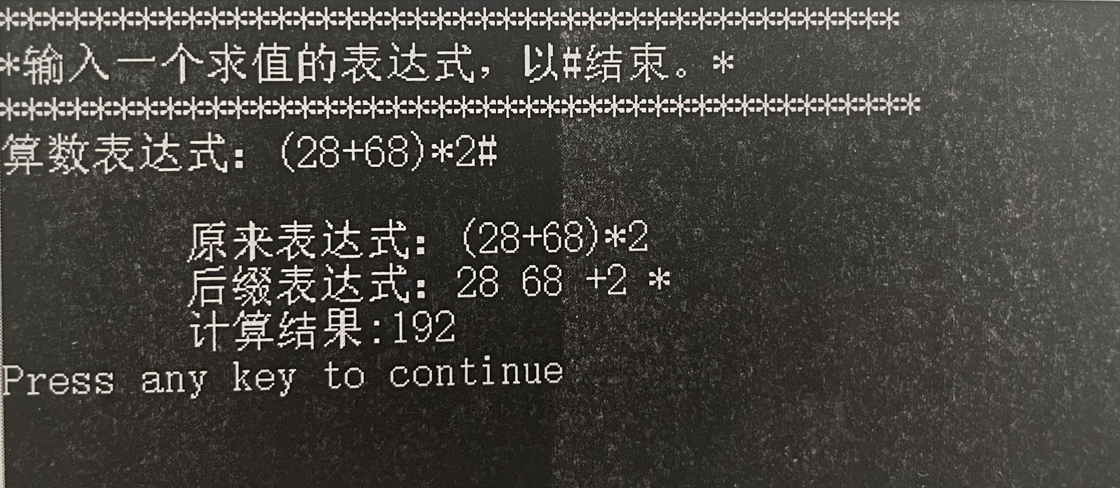
实验四：语义分析
要求：
输入中缀表达式，输出器后缀表达式及计算结果。
1.能够任意输入一个中缀表达式
2.能够输出其后缀表达式
3.给出后缀表达式的计算结果
4.程序代码及运行结果图

Slide 10
实验四：语义分析
输入：
(28+68)*2#
23+35*6#
输出逆波兰式及计算结果
备注：在生成的逆波兰式中如果两个数相连则用空格分隔，如28 68

Slide 11
上机报告
、上机目的
、基本原理和上机步骤
、上机结果
、讨论与分析
、源程序代码

